Slide 1
Tuần
13
Tính giá trị của biểu thức số
(Tiếp theo)

Slide 2


Slide 3

TRÒ CHƠI TRUYỀN ĐIỆN
Luật chơi: Học sinh theo thứ tự trả lời các phép tính mà giáo viên đưa ra.

Slide 4
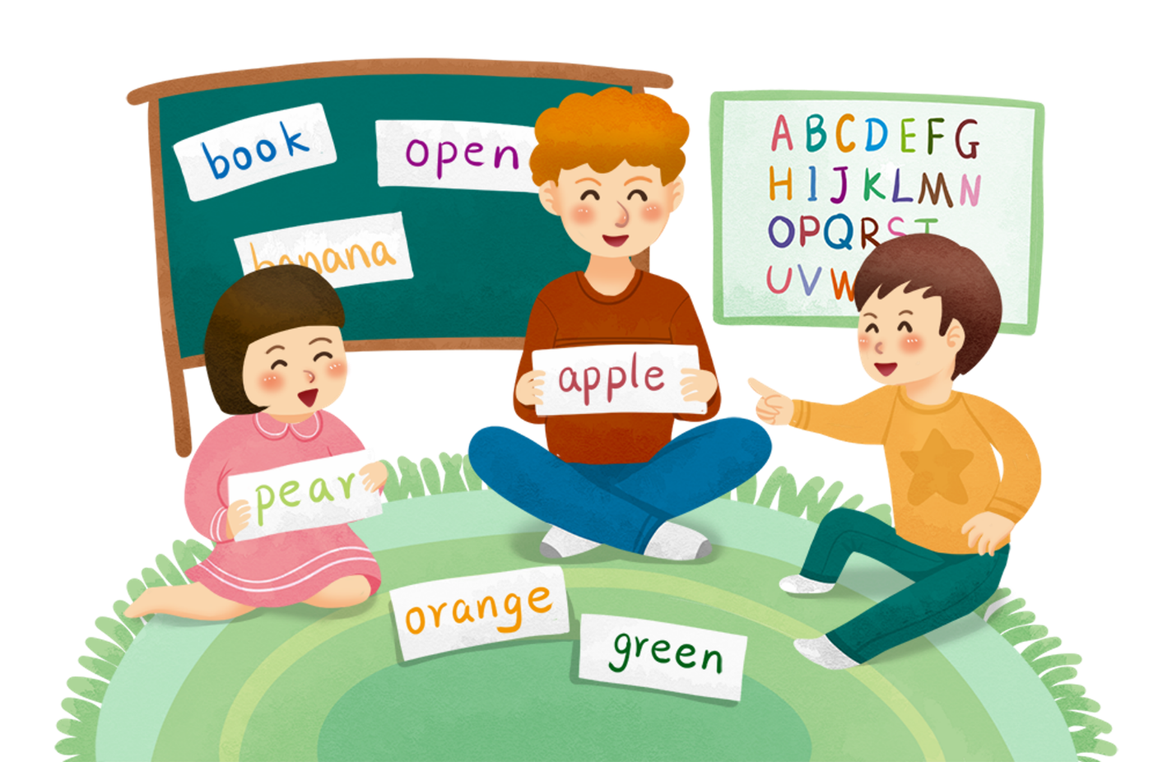
Khám Phá

Slide 5
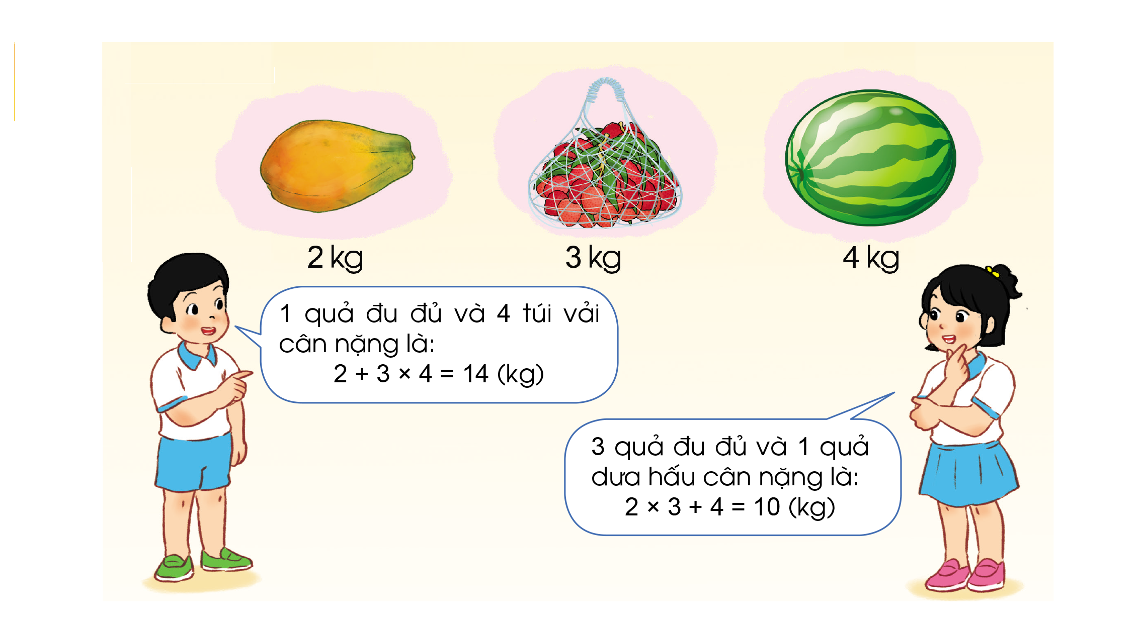

Slide 6
• Nếu trong biểu thức có các phép tính cộng, trừ, nhân, chia thì ta thực hiện các phép tính nhân, chia trước; rồi thực hiện các phép tính cộng, trừ sau.
Ví dụ:
Tính giá trị của biểu thức:
8 : 2 + 1 0
Ta có: 8 : 2 + 10 = 4 + 10
= 14
Giá trị của biểu thức 8 : 2 + 10 là 14
b) Tính giá trị của biểu thức:
29 – 5 x 4
Ta có: 29 – 5 x 4 = 29 – 20
= 9
Giá trị của biểu thức 29 – 5 x 4 là 9

Slide 7
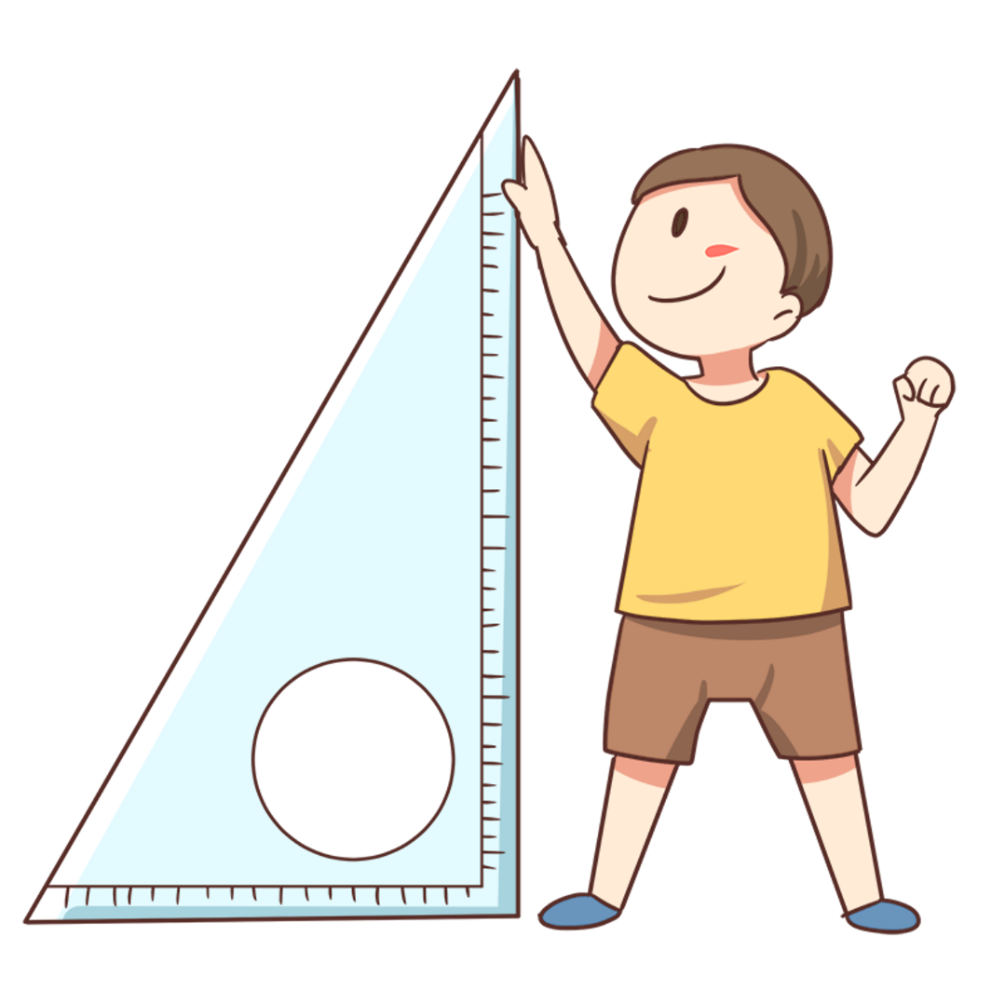
Luyện tập

Slide 8
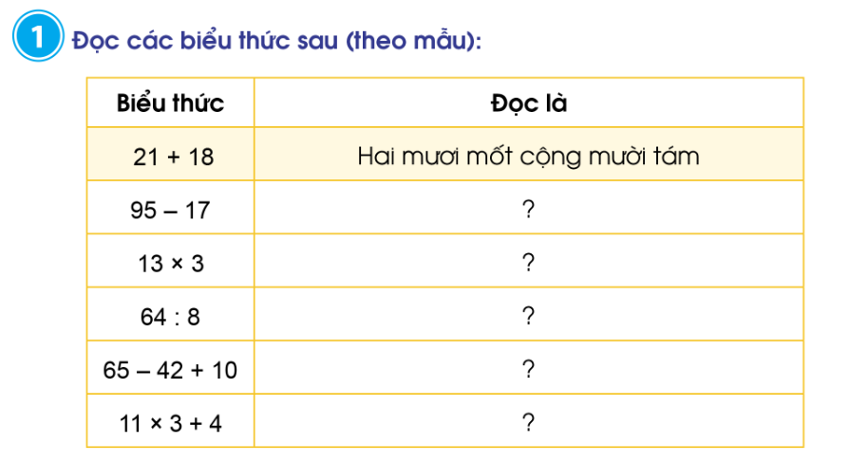

Tính:
a) 7 + 43 x 2
= 7 + 86
b) 8 + 15 : 3
= 8 + 5
= 93
= 13
c) 312 x 2 – 5
= 624 – 5
d) 900 : 3 – 20
= 300 – 20
= 619
= 280

Slide 9




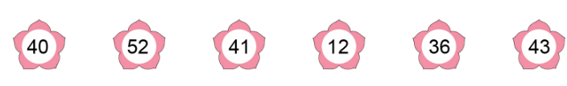


Mỗi số trong bông hoa là giá trị của biểu thức nào?

Slide 10
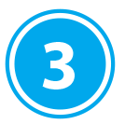
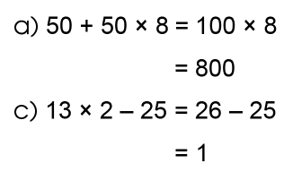
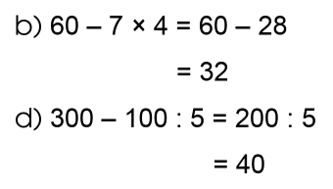

Kiểm tra cách tính giá trị của các biểu thức sau, nếu sai hãy sửa lại cho đúng:
Sai
Sai
Các câu sai: a và d.
Sửa:
a) 50 + 50 x 8 = 50 + 400 = 450
d) 300 – 100 : 5 = 300 – 20 = 280

Slide 11

4
Mỗi bao thóc cân nặng 20 kg, mỗi bao ngô cân nặng 30 kg. Hỏi 4 bao thóc và 1 bao ngô cân nặng bao nhiêu ki-lô-gam?
Tóm tắt
Bài giải:
4 bao thóc cân nặng là:
20 x 4 = 80 (kg)
4 bao thóc và 1 bao ngô cân nặng là:
80 + 30 = 110 (kg)
Đáp số: 110 kg.
1 bao thóc: 20 kg
1 bao ngô: 30 kg
4 bao thóc, 1 bao ngô: …kg?

Slide 12


Viết các biểu thức sau rồi tính giá trị của mỗi biểu thức:
87 trừ đi 7 rồi cộng với 40
b) 7 nhân với 6 rồi trừ đi 2
87 – 7 + 40
= 80+ 40
= 120
7 x 6 – 2
= 42 – 2
= 40

Slide 13

Dặn dò

Slide 14


